Slide 1

2. PALIVO budúcnosti
veda pre život

Slide 2
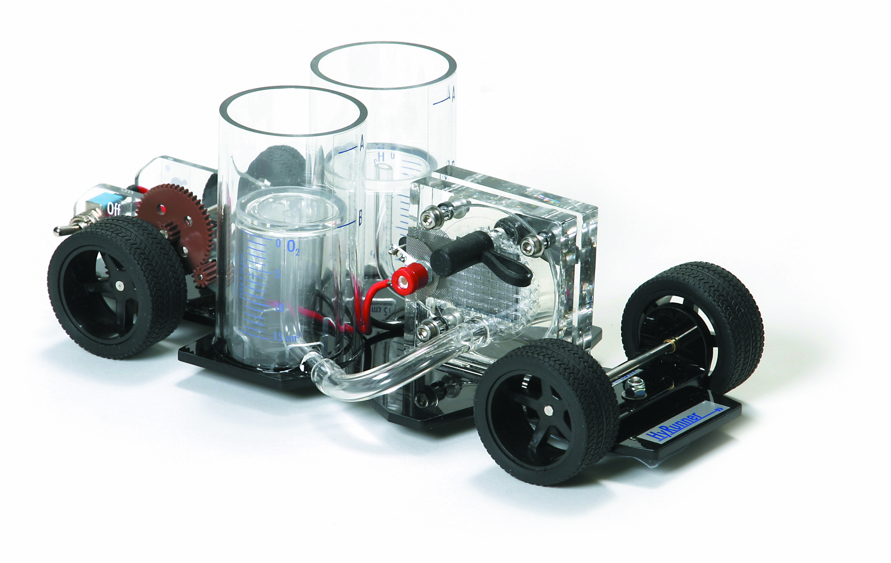
Model vozidla budúcnosti

Slide 3
Čo je palivový článok?
Palivový článok je vo svojej podstate energetickou jednotkou, ktorá zabezpečuje, podobne ako batéria, premenu chemickej energie na energiu elektrickú s tým rozdielom, že palivový článok netreba nabíjať.
Postačí ho zásobovať chemickým palivom a okamžite môže byť používaný.

Slide 4
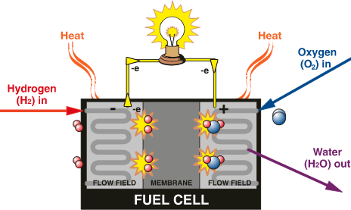
Ako funguje palivový článok?

Slide 5
Ako funguje palivový článok?
Hlavnou súčasťou palivového článku je PEM (Proton Exchange membrane) membrána, ktorá obsahuje polymérový elektrolyt.
Vodík vo forme plynu sa z anódy rozptýli na tenkom platinovom katalyzátore na hranici medzi anódou a polymérovou membránou.
Tu sa z vodíka odštiepi elektrón.
Medzi elektródami vzniká elektromotorické napätie.

Slide 6
Ako funguje palivový článok?
Ak ich prepojíme spotrebičom, bude ním tiecť elektrický prúd.
elektróny nahromadené v PEM membráne pri rozklade vodíkových molekúl prechádzajú cez vonkajší elektrický obvod a sú zdrojom elektrickej energie.
Na katóde sa ióny vodíka a elektróny opäť spoja a v kombinácii s kyslíkom z ovzdušia vytvoria vodu, ktorá odteká preč.

Slide 7
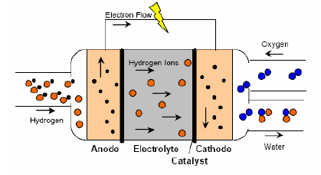
Ako funguje palivový článok?

Slide 8
Z čoho pozostáva palivový článok?
Kladná a záporná elektróda
Sú oddelené kvapalným alebo pevným elektrolytom
Elektrolyt prenáša nabité častice medzi elektródami
Katalyzátor, ktorý urýchľuje reakcie medzi elektródami

Slide 9
Druhy palivových čánkov
Rozdelenie podľa použitého elektrolytu
AFC (alkaline fuel cell)
DMFC (direct methanol fuel cell)
MCFC (molten carbonate fuel cell)
PAFC (phosphoric acid fuel cell)
PEMFC (proton exchange membrane fuel cell)
SOFC (solid oxide fuel cell)

Slide 10
 | AFC | DMFC | MCFC | PAFC | PEMFC | SOFC
elektrolyt | hydroxid draselný | polymérová membrána | zásaditý tekutý uhličitan | kyselina fosforečná | membrána na výmenu iónov | keramika
operačná teplota | 60-90°C | 60-130°C | 650°C | 200°C | 80°C | 1000°C
elektrický výkon | do 20 kW | do 10 kW | nad 1000 kW | nad 50 kW | do 250 kW | nad 200 kW
aplikácie | ponorky, vesmírne lode | prenosné aplikácie | elektráreň | elektráreň | vozidlá | elektráreň

Slide 11
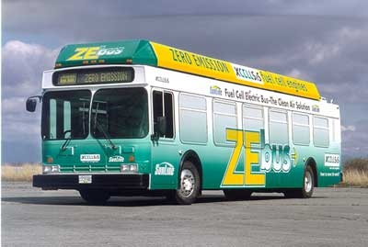
Aplikácie
V septembri 1999 predstavila autobus firma „XCELLSIS Fuel Cell Engines“ (patrí pod Ballard co.)
Motor P4 je až o 2000 kg ľahší ako jeho predchodca P3, ktorý bol tesatovaný vo Vancouvri a v Chicagu
Momentálne jazdí v Palm Springs v Kalifornii

Slide 12
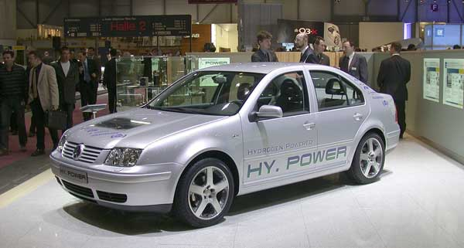
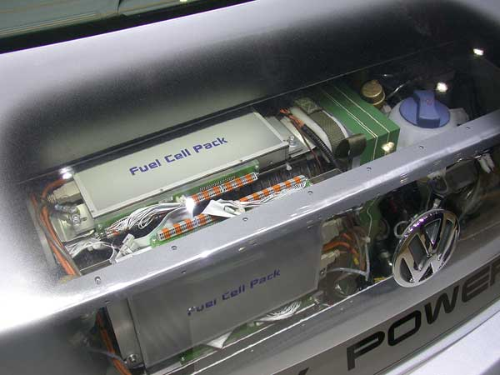
Aplikácie
Volkswagen Bora Hy-Power
Vyvinutý konzorciom pod vedením švajčiarskym „Paul Scherrer Institute“
Cestné testy v Alpách úspešne zvládlo v Januári 2002
Detail PEMFC

Slide 13
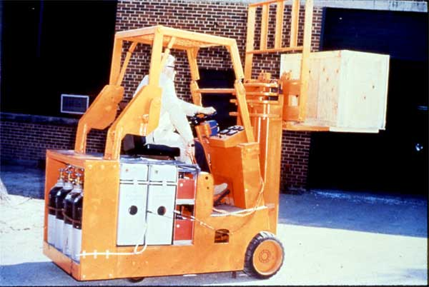
Aplikácie
Vysokozdvižný vozík armády USA
Vyvinutý v roku 1960
Hybridný motor- palivový článok/batérie
4 x 1 kW , typ PAFC
Od Engelhard Industries
Články sú pod vodičovým sedadlom, vodík je v nádržiach vzadu

Slide 14

Aplikácie
11. Júna 2008 New York power authority vybral spoločnosť UTC power na dodávku 12 palivových článkov, celkový výkon 4,8 MW pre World Trade center v dolnom Manhattane
PureCell® Model 400

Slide 15
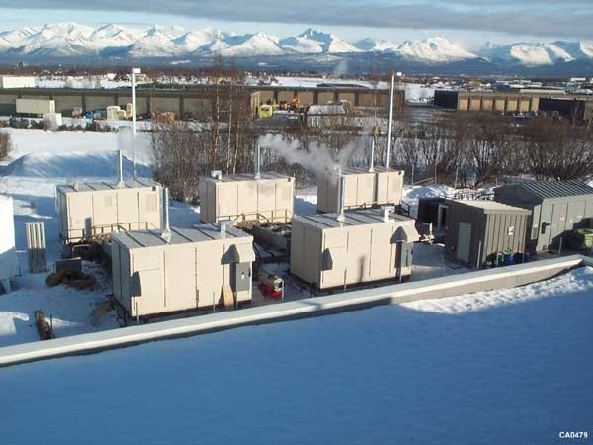
Aplikácie
UTC Fuel Cells PC25s v Anchorage, Alaska
5 palivových článkov poskytuje energiu pre poštové stredisko na Aljaške

Slide 16
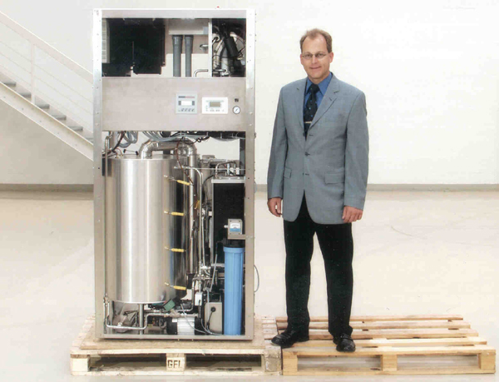
Aplikácie
efc 1.5kW PEM prototyp
Európsky palivový článok (efc)
1,5kW
prototypPEM beta unit
prezentovaný v roku 2003

Slide 17

Aplikácie
Toshiba DMFC laptop
Prezentované na CeBite v roku 2004
Palivom je metanolovo- kyslíkový mix
Hustota energie je 5x väčšia ako pri iónovo- lítiovej batérii

Slide 18
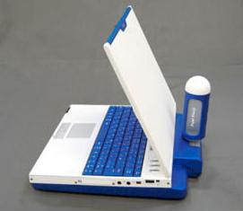
Aplikácie
NEC laptop s integrovaným DMFC článkom
Júl 2003
Priemerný výkon 14 W
Snaha o dosiahnutie celkového operačného času 40 hodín

Slide 19
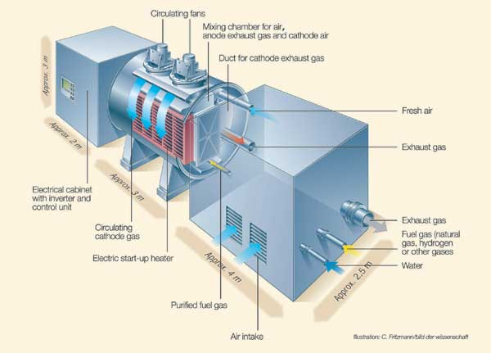
Aplikácie
MCFC
Iba 3 komponenty
Hlavná turbína
Čistič plynu
Kontrolný panel

Slide 20
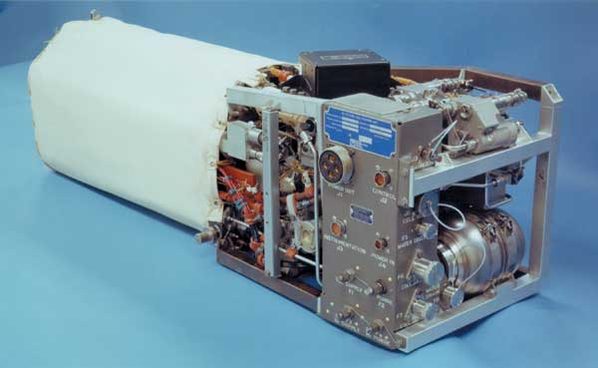
Aplikácie
AFC elekráreň pre vesmírne lode
UTC fuel cells dodal pre NASA
3x 12 kW
Poskytuje energiu a pitnú vodu

Slide 21
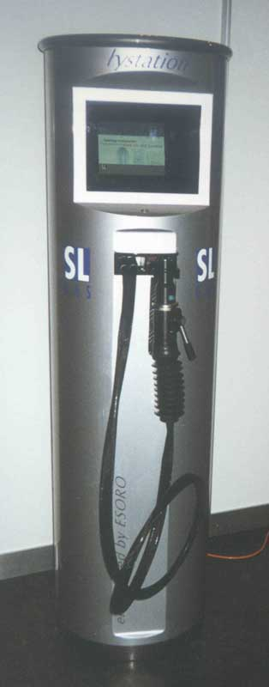
Aplikácie
SL Gas Hydrogen Filling Station
Tlak 300 bar
Výrobcovia SL Gas a Esoro

Slide 22
Elektrolýza vody
elektrochemický proces, keď dochádza k rozkladu vody na vodík H₂ a kyslík O₂
V našom experimente prebieha elektrolýza vody pomocou zariadenia PEM (polymer electrolyte membrane)

Slide 23
Výhody
Elektrická účinnosť palivových článkov je vysoká, PEM články majú účinnosť 40-60 %, čo je 2x viac ako vznetový motor 5-10 viac ako akumulátor
Pracujú pri izbovej teplote, nepotrebujú zahrievanie, či dobíjanie, napätie poskytujú dovtedy, kým nespotrebujú svoje palivo vodík, zanechávajú slabú tepelnú stopu, čo je ideálna vlastnosť pre vojenské použitie

Slide 24
Nevýhody
Problémy sú aj s uskladnením vodíka,
najhospodárnejší spôsob je v kvapalnej forme, vodík sa však stáva kvapalným až pri -253 stupňoch celzia.
Druhým problémom je nákladné skvapalňovanie vodíka. Energia na to potrebná dosahuje totiž až tretinu energie týmto procesom uskladnenú.

Slide 25
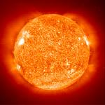
Solárna energia
celkovo dopadá na Zem žiarivý výkon Slnka 180 000 TW
spotreba celého ľudstva je len 10 TW
na hranici zemskej atmosféry je hustota dopadajúcej energie 1,4 kW/m²
Družica alebo zem to je rozdiel (počasie, poloha slnka, znečistenie ovzdušia, aerosóly v ovzduší)
Za jasného a slnečného dňa dopadá v našich zemepisných šírkach okolo 1 kW/m².

Slide 26
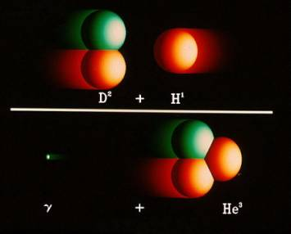
Termonukleárna reakcia
spájanie jadier vodíka za vzniku hélia a iných ťažkých prvkov
V Slnku sa premení každú sekundu 600 miliónov ton vodíka na hélium
hmotnosť hélia je o niečo menšia ako hmotnosť do reakcie vstupujúceho vodíka. Rozdiel hmotností sa dá podľa Einsteinovho vzťahu E = m.c² prepočítať na energiu.
V Slnku teda ubudne každú sekundu 4,26 mil. ton hmoty, čo predstavuje 3,8.10²⁶ J energie
http://users.srobarka.sk/rozne/sun/termojadr.htm

